Slide 1

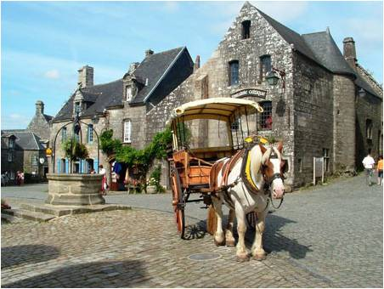
Les plus beaux
de France
Villages
1

Slide 2
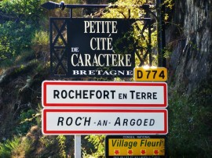

Slide 3

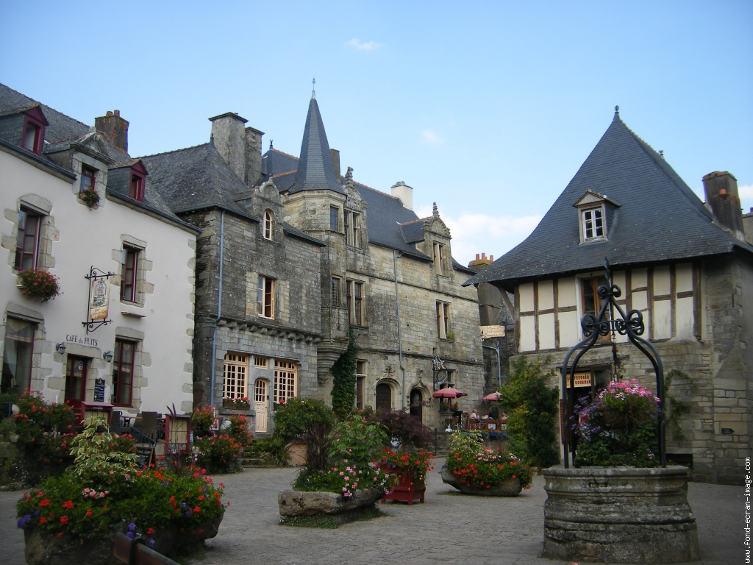
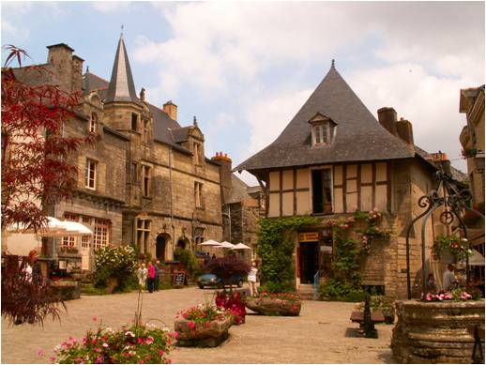
Amitié vaut mieux que parenté.

Slide 4

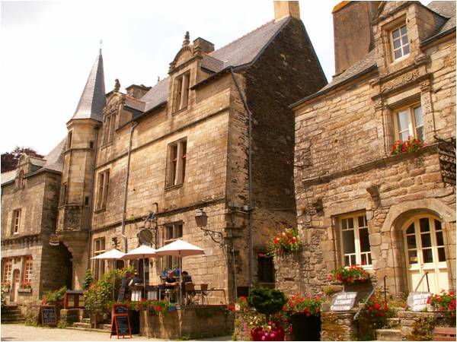
Chacun dirige l'eau vers son moulin.

Slide 5

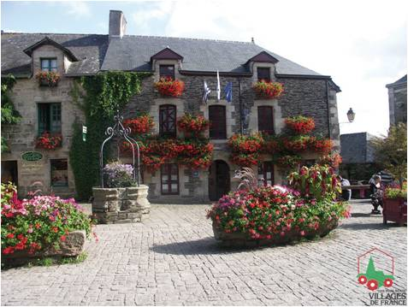
Dix francs de larmes ne paient pas dix centimes de dettes.

Slide 6

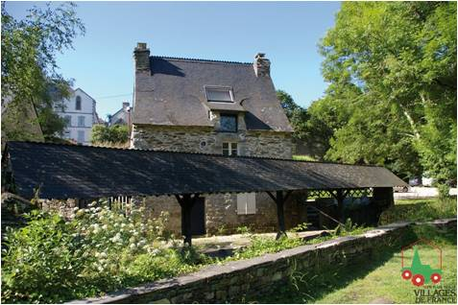
Le chrétien pardonne, le couillon oublie.

Slide 7
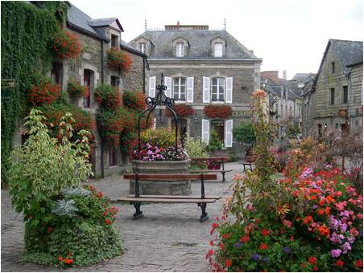
Le courage ne se vend pas à l'auberge.

Slide 8
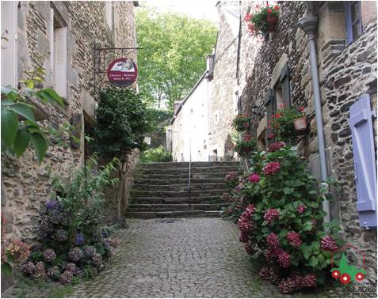
Toute femme qui vante sa vertu, sa vertu lui pèse.

Slide 9
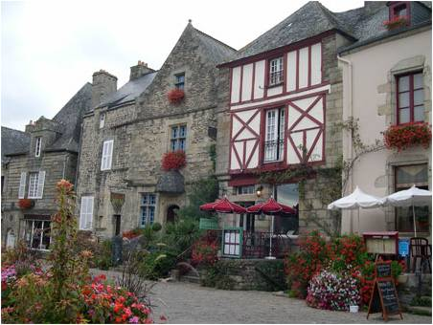
Le zèle a tué plus d‘ hommes que la paresse.

Slide 10
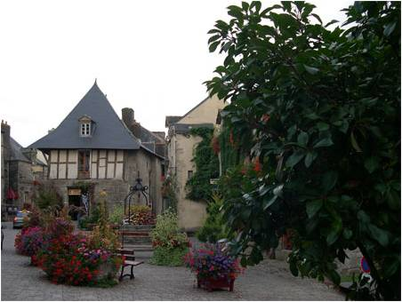
Politique et tribunal sont ruine du patrimoine.

Slide 11
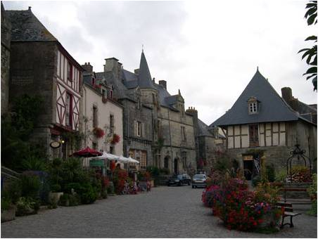
Travailler de bon gré est pire que l'esclavage.

Slide 12

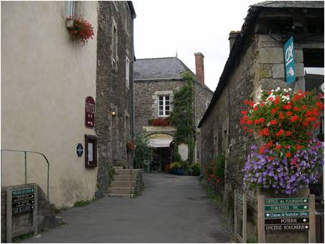
Le diable met la femme sous l'homme pour tenir l'homme sous lui.

Slide 13
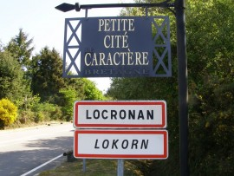

Slide 14
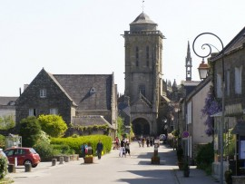
A mesure que nous vieillissons, ce sont nos maux qui rajeunissent.

Slide 15
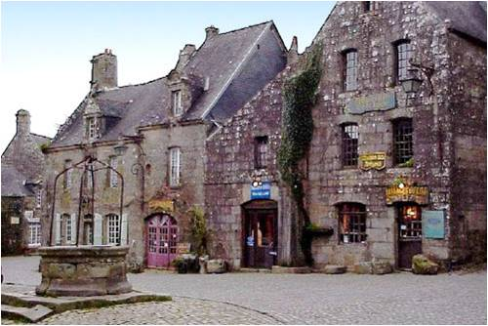
Assis sur les genoux d'une mère pauvre, tout enfant est riche.

Slide 16
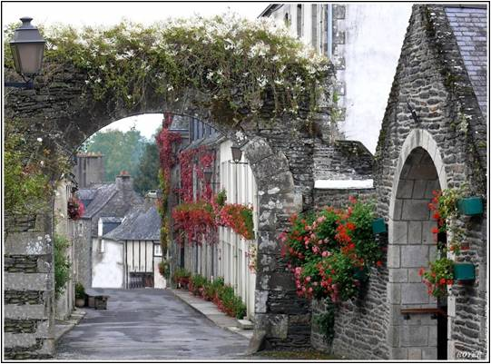
Attends d'avoir traversé la rivière pour dire au crocodile qu'il a une bosse sur le nez.

Slide 17
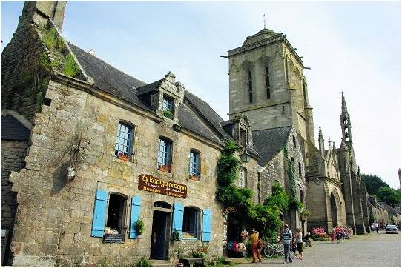
Aucun arbre n'a donné des fruits sans avoir eu d'abord des fleurs.

Slide 18
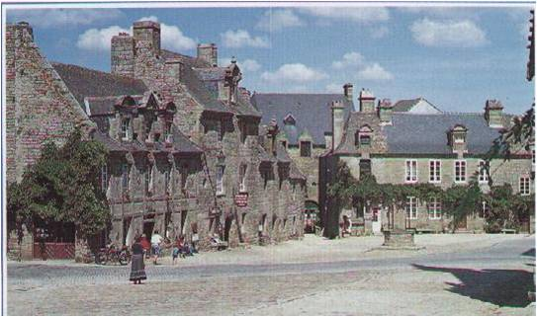
Avant de juger une personne, chausse ses mocassins plusieurs lunes

Slide 19
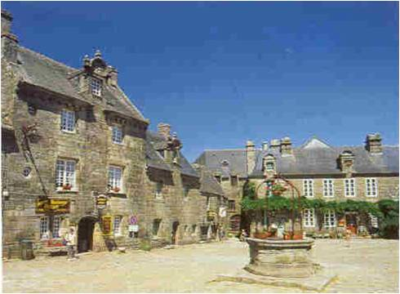
Avec une faucille d'argent, on moissonne des épis d'argent.

Slide 20
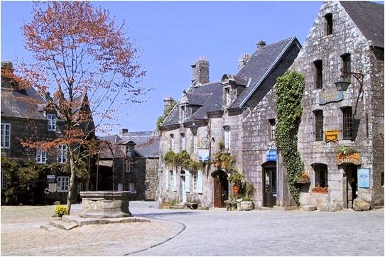
C'est aux pensées à nourrir les paroles, aux paroles à vêtir les pensées.

Slide 21
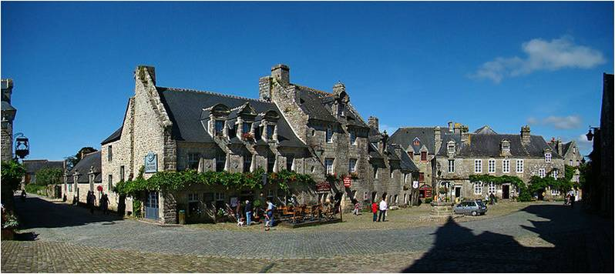
C'est sur le chemin où tu n'as pas peur que le fauve te guette.

Slide 22
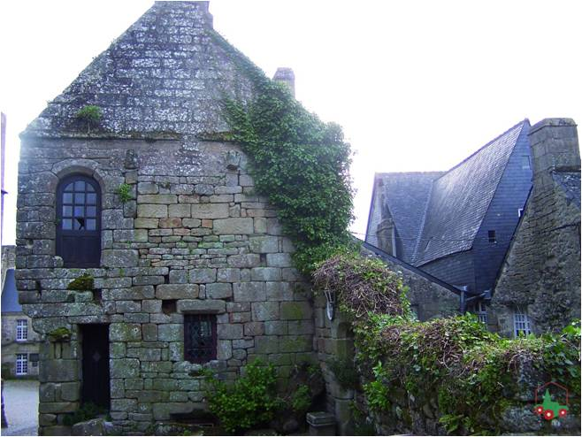
L’avarice est le châtiment des riches.

Slide 23
Ce sont les menteurs qui font les serments.

Slide 24
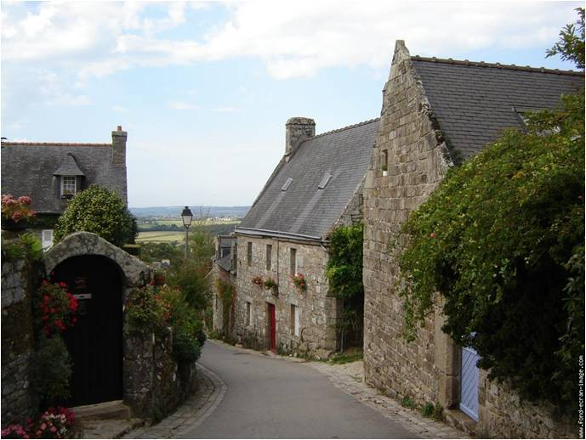
Celui qui n'a jamais vu de château, admire une porcherie.

Slide 25
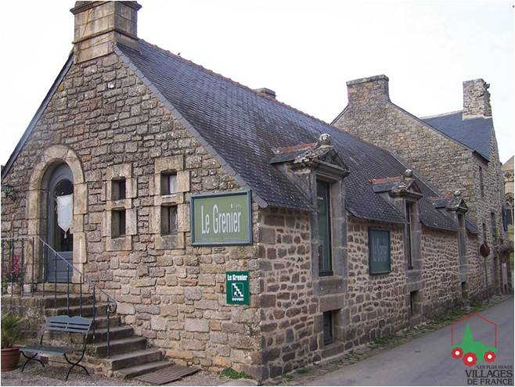
Il faut craindre celui qui nous craint.

Slide 26
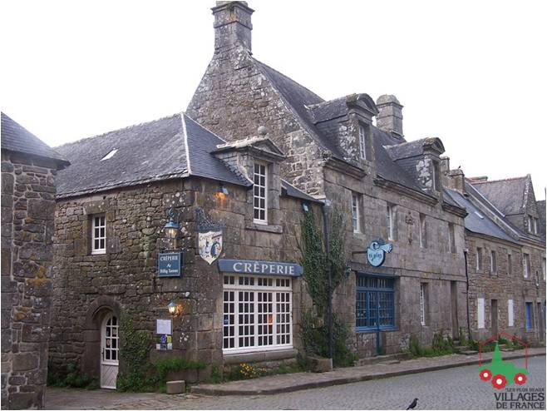
Il ne sert à rien de dire la vérité où elle n'a pas d'effet.

Slide 27
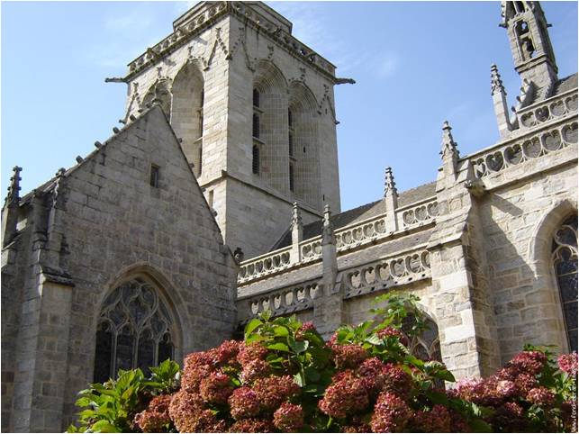
Il vaut mieux orner le dedans que le dehors.

Slide 28
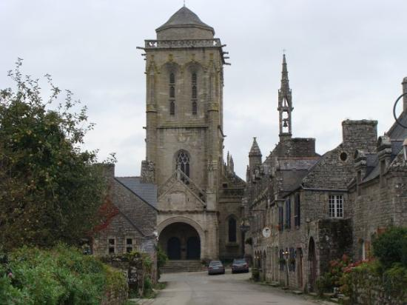
L’amour est un jardin fleuri et mariage un champ d'orties.

Slide 29
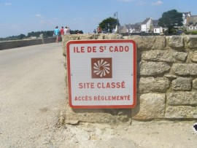
Change de ciel, tu changeras d'étoiles.

Slide 30
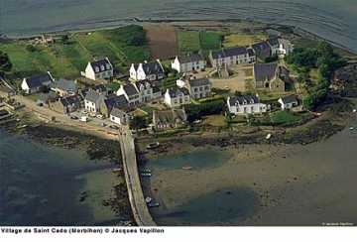

Slide 31
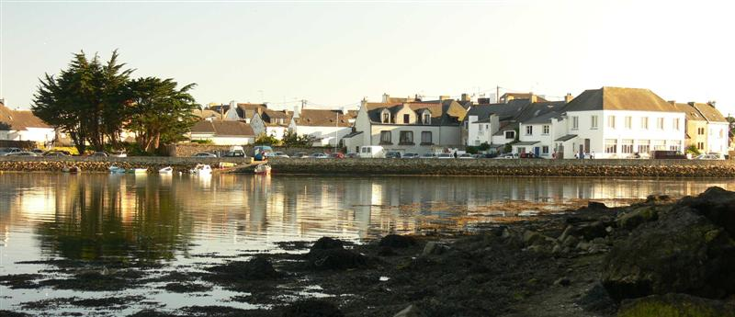
L'avis du sage tient lieu de prédiction.

Slide 32
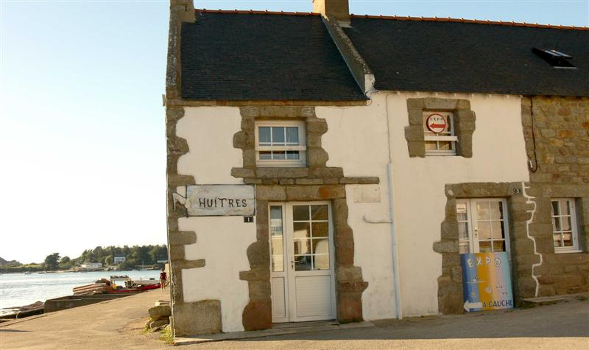
L'éléphant n'est pas fatigué de porter sa trompe.

Slide 33
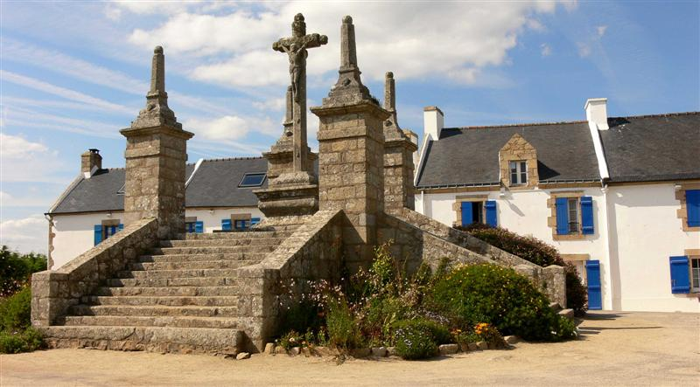
L'envie n'a point de repos.

Slide 34

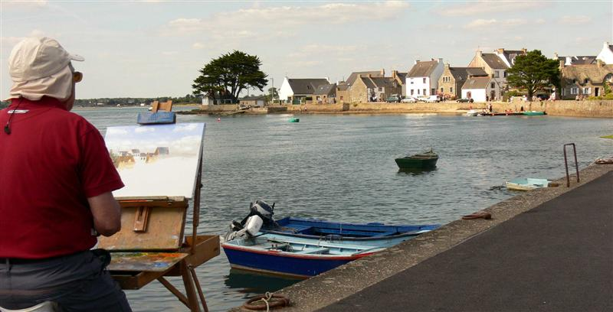
L'homme qui regarde l'horizon ne voit pas la prairie devant lui.

Slide 35
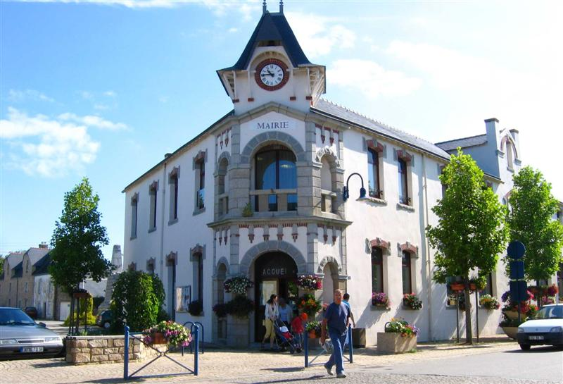
L'homme travaille une année pour s'amuser une journée.

Slide 36
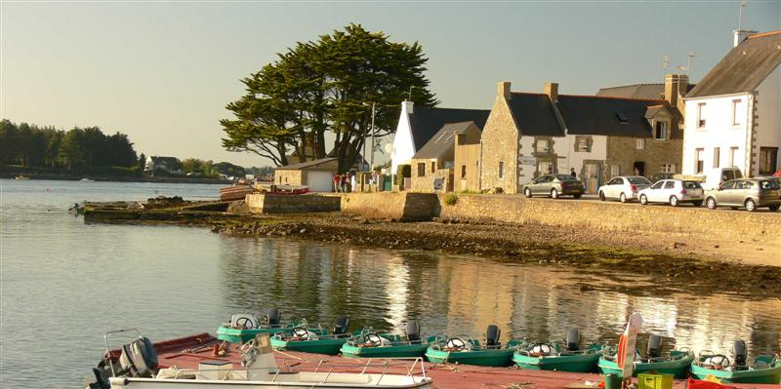
La compagnie des honnêtes gens est un trésor.

Slide 37
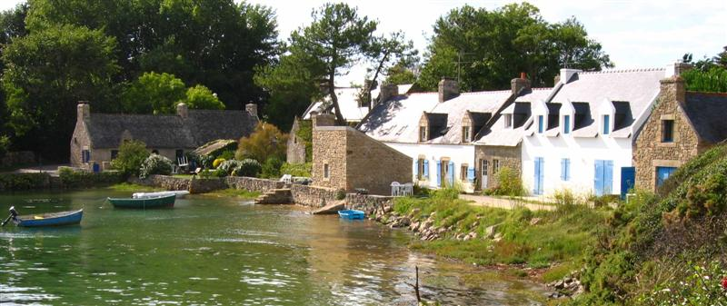
La douleur est un trésor précieux, on ne le découvre qu'à ceux qu'on aime.

Slide 38
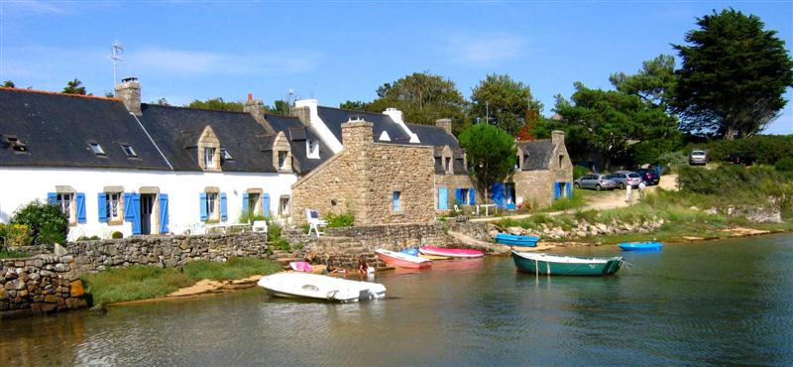
La force de la chaîne est dans le maillon.

Slide 39
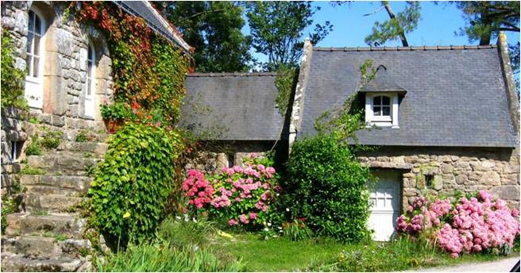
La lune bouge lentement, mais elle traverse la ville.

Slide 40
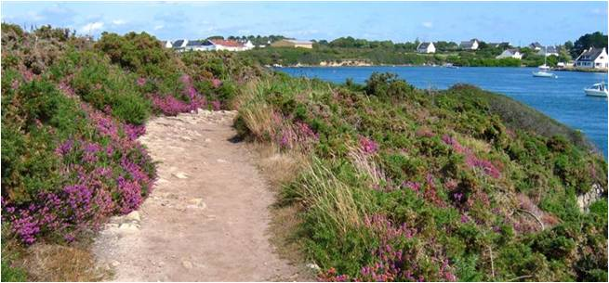
La mémoire se perd, mais l'écriture demeure.

Slide 41
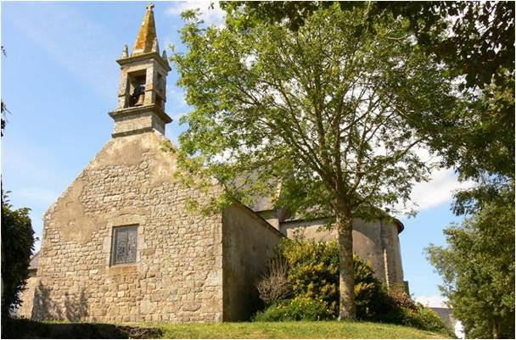
La mort est le repos des pauvres.

Slide 42
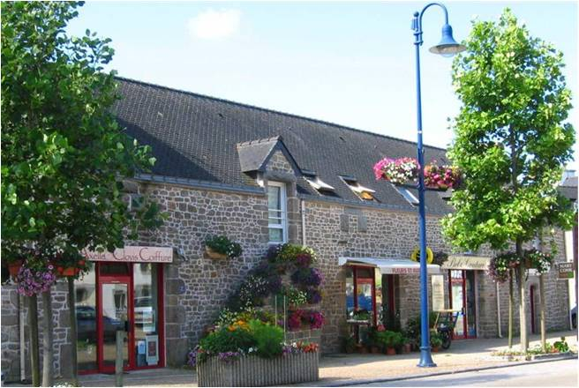
La paix avec un gourdin dans la main, c'est la guerre.

Slide 43

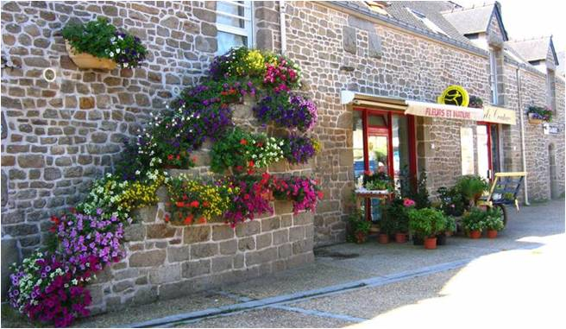
La porte d'un debiteur est toujours gardee par un chien feroce.

Slide 44
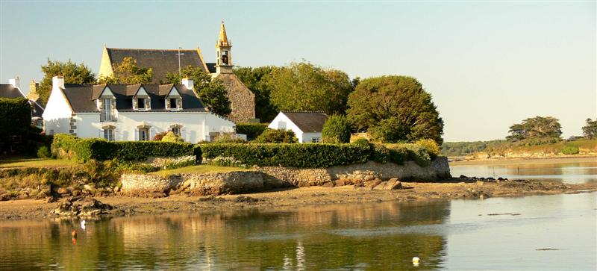
La poule connaît l'aube, mais elle attend le chant du coq.

Slide 45

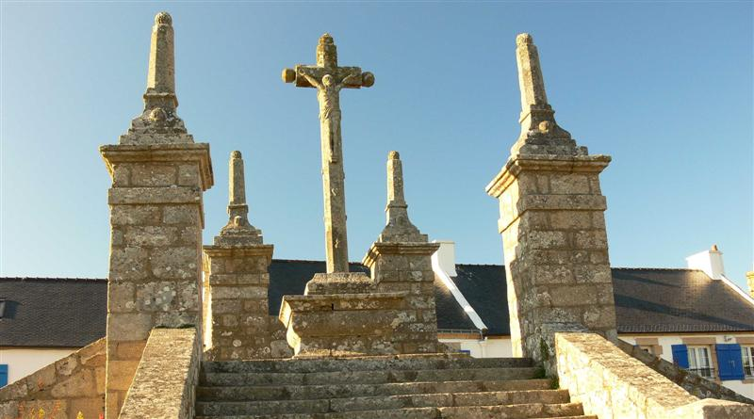
La prudence fait la moitié de la vie.

Slide 46


La vérité n'a qu'une couleur, le mensonge en a plusieurs.

Slide 47

FIN
Les plus beaux
de France
Villages
Images
Trouvée
Sur le net

